Slide 1
Логопедическое занятие по обучению грамоте для обучающихся с ТНР
«Буква Р»
Подгрупповое занятие, 1 класс
Подготовила: Яшина А.А.

Slide 2
Цель: формирование знаний о букве «Р»
Задачи:
Коррекционно-образовательные:
закреплять умение выделять звуки [р] и [р’] в процессе звуко - слогового анализа, выделять ударение в слове, делить слова на слоги
закреплять умение составлять слова с буквой «Р» и их звуковые схемы
учить соотносить звуки [р] и [р’] с буквой «Т»
знакомить с преобразованием слов
Коррекционно-развивающие:
развивать логическое мышление
развивать фонематический слух и восприятие
развивать общую, мелкую и артикуляционную моторику
Коррекционно-воспитательные:
воспитывать положительное отношение к чтению и письму
воспитывать чувство товарищества, желание помочь друг другу

Slide 3
Оборудование: мультимедийная презентация, ноутбук, проектор, интерактивная доска, карточка с буквой «Р», предметные картинки, ребусы, набор семян (горох, фасоль), карандаш, лист бумаги на ребенка, игрушки (машина, матрешка, лопата, ведро, мышка, кукла, лейка, корабль), карточка с изображением 1 согласной и нескольких гласных букв, игрушка – замок, дверной замок, набор цветных квадратов – красные, синие, зеленые.

Slide 4
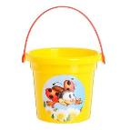
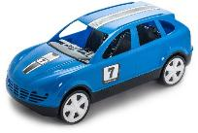
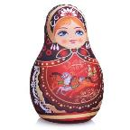
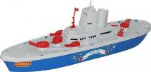
Организационный момент
Дружно за руки возьмемся
И друг другу улыбнемся
Мы пожмем друг другу руки
Побежит тепло по кругу.
Вместе будем очень дружно
На вопросы отвечать.
Все хотим мы заниматься,
Все хотим мы много знать.
Логопед: Ребята, посмотрите на стол, выберите любую игрушку, которую вы захотите, возьмите ее и встаньте в круг. Назовите выбранную игрушку, назовите первый звук в этом слове, охарактеризуйте его.

Slide 5
Вступительная часть
Логопед: Ребята, сейчас у нас с вами занятие по обучению грамоте. Что мы учим на этом занятии? (звуки и буквы)
Чем отличаются звуки от букв?
Какими бывают звуки?
Приведите пример гласных звуков (А, О, У, Ы, И)
Какие звуки называют согласными?
Какими бывают согласные звуки? (мягкими и твердыми)
А еще? (звонкими и глухими)
Игра «Буква заблудилась»
А О У И Н Ы
Логопед: Какая буква лишняя? Почему?

Slide 6
Артикуляционная гимнастика
Логопед: Сейчас мы с вами превратимся в маляров.
Для этого: улыбнитесь, откройте рот, поднимите язык к бугорочку, водите кончиком языка, как кисточкой, по небу вперед и назад. Следите, чтобы кончик языка не высовывался изо рта, а губы и нижняя челюсть не двигались.
Красить потолок пора,
Пригласим маляра.
Челюсть ниже опускаем,
Язык к небу поднимаем,
Поведем вперед – назад - ,
Наш маляр работе рад!
Логопед: А теперь мы «Лошадки» - поцокайте «копытцами» - язычками.

Slide 7
Основная часть
1. Знакомство с новым звуком
Логопед: Послушайте и определите какой звук часто встречается в этом стихотворении?
Солнце светит, дождь идет,
В небе радуга цветет.
Над рекой она взошла,
Радость людям принесла.
Речка краше сразу стала
Разным цветом засияла.
(Звук [Р])
Логопед: Правильно, с этим звуком мы знакомимся сегодня. У звука [Р] есть брат – мягкий звук [Рь].
При произношении звука губы смыкаются и размыкаются, воздушная струя встречает преграду, голосовые связки (горлышко) дрожит. Значит звук какой? (согласный) Почему? Он глухой или звонкий? (звонкий)
Вывод: Звук [Р] – согласный, звонкий, может быть и твердым, и мягким.

Slide 8
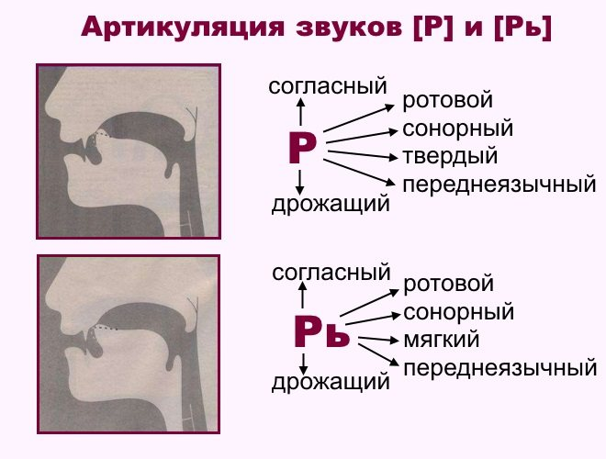
Характеристика звуков [Р] [Р’]

Slide 9
2. Игровое упражнение «Услышь звук».
Логопед: Я называю разные слова, а вы хлопаете в ладоши, когда слышите слово со звуком [Р].
Слова: брошка, ура, рана, лампа, ранний, гора, липа, репа, рыжик, полено, лента, фартук, фара, повар, луна, стул.

Slide 10
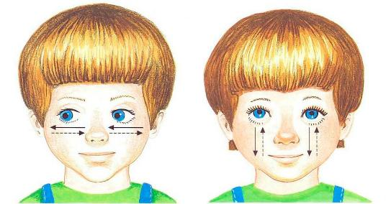
Зрительная гимнастика
Лучик, лучик озорной,
Поиграй-ка ты со мной.
(Моргают глазками)
Ну-ка лучик, повернись,
На глаза мне покажись.
(Делают круговые движения глазами)
Взгляд я влево отведу,
Лучик солнца я найду.
(Отводят взгляд влево)
Теперь вправо посмотрю,
Снова лучик я найду.
(Отводят взгляд вправо).

Slide 11
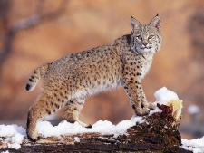

3. «Доскажи словечко»
Над лугами, над водой
Хлынул дождик проливной,
А потом повисло
В небе коромысло.
Ребятишек радует
Цветная … (радуга)
Лесники ее котят
Взять домой не захотят.
Ей не скажешь: «Кошка, брысь»,
Потому что это … (рысь).
Ра – ра – ра – начинается … (игра)
Ры – ры – ры – красные … (шары)
Ро – ро – ро –у нас новое … (ведро)
Ру – ру – ру – мы закончили … (игру)
Ре – ре – ре –стоит домик на …(горе)
Ри – ри – ри – на ветках … (снегири)

Slide 12

4. Знакомство с буквой «Р»
(Показ буквы «Р»)
Логопед: На что похожа буква «Р»? (трость, парус)
«Дрожу от страха
До сих пор! –
Воскликнуло полено, -
Похожа буква на топор!
Расколет непременно.»
Написание буквы в воздухе

Slide 13

5. Соотношение звука с буквой
Как запомнить букву «Р»?
Каждый может, например,
Руку на бочок поставить,
И друг другу «Р» представить!

Slide 14
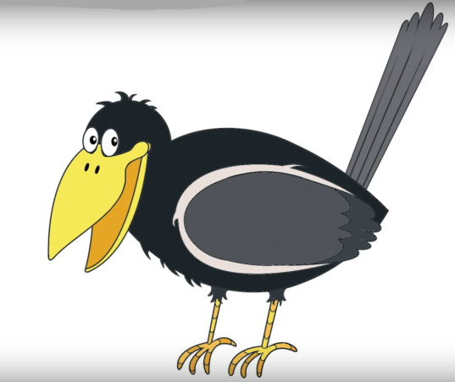
6. Физкультминутка «Вороны»
Вот под елочкой зеленой
Скачут весело вороны:
Кар – кар – кар! (Громко)
Целый день они кричали,
Спать ребятам не давали:
Кар – кар – кар! (Громко)
Только к ночи умолкают
И все вместе засыпают:
Кар – кар – кар! (Тихо)

Slide 15
7. «Слово рассыпалось»
Логопед: ребята, у нас беда, слова рассыпались на буквы, их нужно собрать.
А, ш, р, ы – шары
Г, а, р, о – гора
П, о, р, е – перо
Р, а, п, е – репа
Р, з, о, а – роза
Б, я, р, у – буря
Д, а, р, ы – дыра
Н, а, р, о – нора
Е, м, о, р – море
В, а, р, е – вера

Slide 16
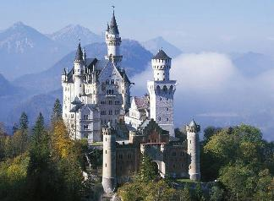

8. Выкладывание буквы «Р» из подручных материалов (семена, крупа, конструктор, счетные палочки, мозаика, шерстяные нитки и т.д.)
9. Введение понятия «ударение».
Показать предметные картинки: ры –ба, лу – на, ша – ры, ли –са, ра – ду – га, ма – ши - на.
Логопед: Вы заметили, что слоги в словах звучат по – разному: одни громче и протяжнее, другие тише и короче.
Ры – ба – вы слышите, как мой голос усиливается в начале слова – это слышится ударение.
(показ сказочного замка и дверного замка)
Это сказочный замок, а теперь выделите другой слог в слове «замок» получится «замок», который висит на двери замка. Видите, как важно правильно делать ударение в слове.

Slide 17
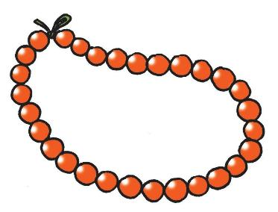

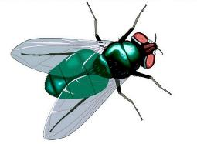
10. Отгадывание ребуса
Логопед: отгадайте ребус и запишите слово.
РА
ЧЕРЕ
РЕ

Slide 18
11. Составление предложений из слов
Логопед: Ребята, сейчас мы из слов составим предложения.
Море, плавать, рыба, в – Рыба плавает в море.
Ворона, по, дорога, черная, прыгать – Черная ворона прыгает по дороге.
Пирог, испечь, бабушка, вкусные – Бабушка испекла вкусные пироги.
Зебра, видеть, в, полосатая, зоопарк, ребята – Ребята в зоопарке видели полосатую зебру.

Slide 19

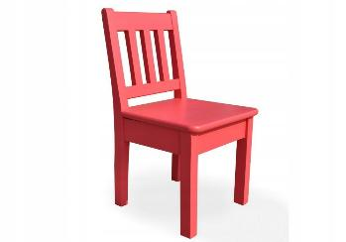





12. Подели на слоги
У детей на столах картинки - телефон, карандаш, лимон, конфеты, стул, диван, кровать.
Логопед: Ребята, поделите слова на слоги и зарисуйте схемы на листе бумаги.

Slide 20
Самостоятельная работа
Логопед: Ребята, вы такие молодцы, выполнили все задания! Осталось проверить как вы усвоили полученные знания, напишите правильно в прописях буквы: «Р» и «р», «Р» и «р». Назовите элементы печатных и письменных букв.

Slide 21

Итоги занятия
Логопед: Ребята, давайте вспомним о каких звуках мы сегодня говорили? Охарактеризуйте эти звуки. Молодцы!
Наше занятие окончено, спасибо за работу, до свидания, ребята!

